Slide 1
Chapter 5
Transmission Media
Guided Media
Unguided Media

Slide 2
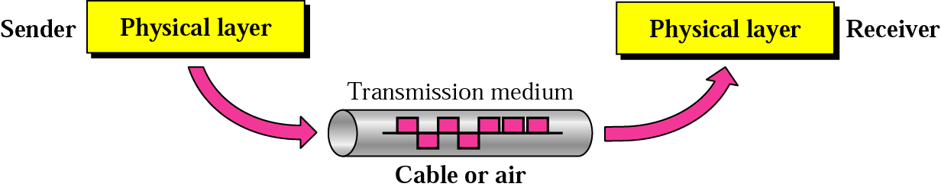
Transmission medium and physical layer
计算机以及其他通信设备用来表示数据的信号可以以电磁能量的形式从一台设备传输到另一台通信设备。
电磁能量是一种电场和磁场震荡的组合形式，包括：能量、语音、无线电波、红外线、可见光、紫外线以及X射线、伽玛射线和宇宙射线，每种形式都对应电磁频谱的一部分。
但并非所有的频谱都可以在当前的远程通信技术中使用！

Slide 3
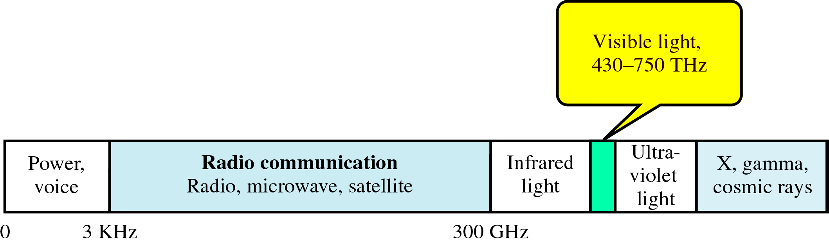
Electromagnetic Spectrum
可以在当前的远程通信领域中应用的频段有：
  语音频段：通常以电流形式通过双绞线、同轴电缆等介质；
  无线电波和红外线：可以穿过空气或空间，但需要特殊的发送和接收装置；
  可见光：是最后一个可用的，通过光缆传输。

Slide 4
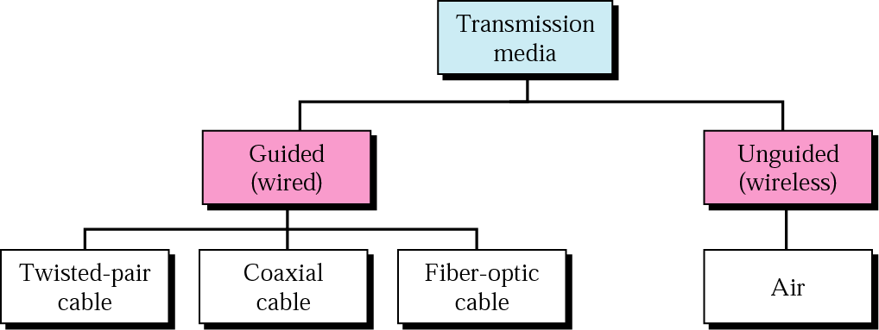
Classes of transmission media
传输介质可以分为两大类：
  有向的：沿着介质的方向传播并局限于介质内；
  无向的：需要一条视线通路，沿直线传播，适用于远距离通信或架设电缆困难的地方。

Slide 5
7.1 Guided Media
Twisted-Pair Cable
Coaxial Cable
Fiber-Optic Cable

Slide 6

Note:
Twisted-Pair Cable

Slide 7
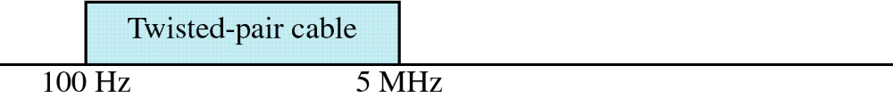
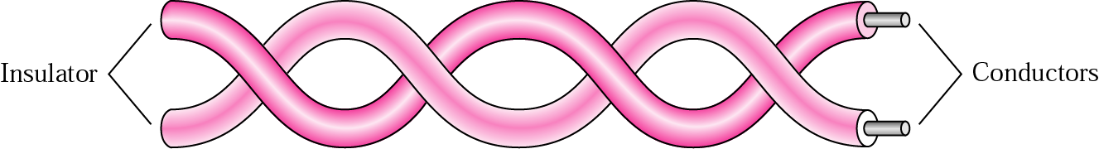
Twisted-Pair Cable
双绞线的频率范围对于传输语音和数字信号都适用。
一条双绞线包括两根导体(通常是铜的)，每根有不同颜色的塑料外皮。
  塑料外皮着色是为了便于区别，还用来指示导线属于哪一对，以及在一捆导线中与其它导线对的关系

Slide 8
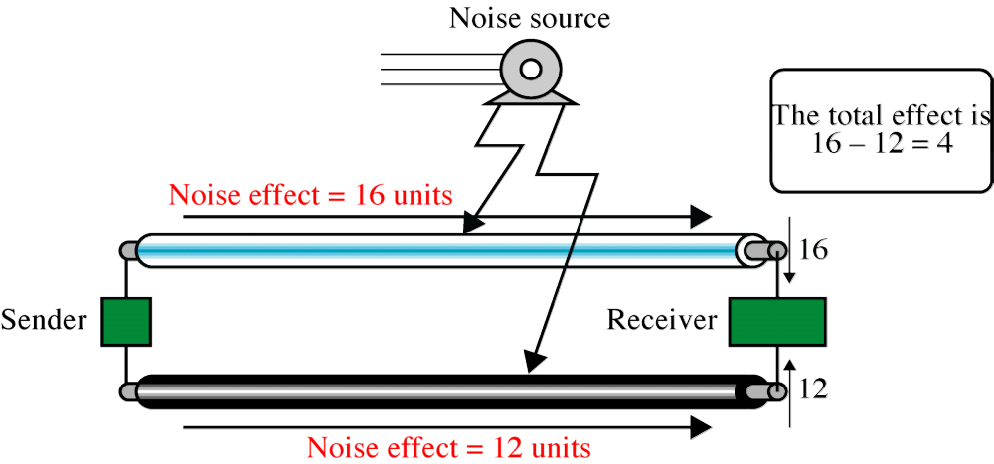
Effect of Noise on Parallel Lines
来自其他设备的电磁干扰会在导线中产生噪声。
  噪声对于平行导线的干扰程度，根据距离不同会有所不同，从而导致负载不平衡以及信号益损。

Slide 9
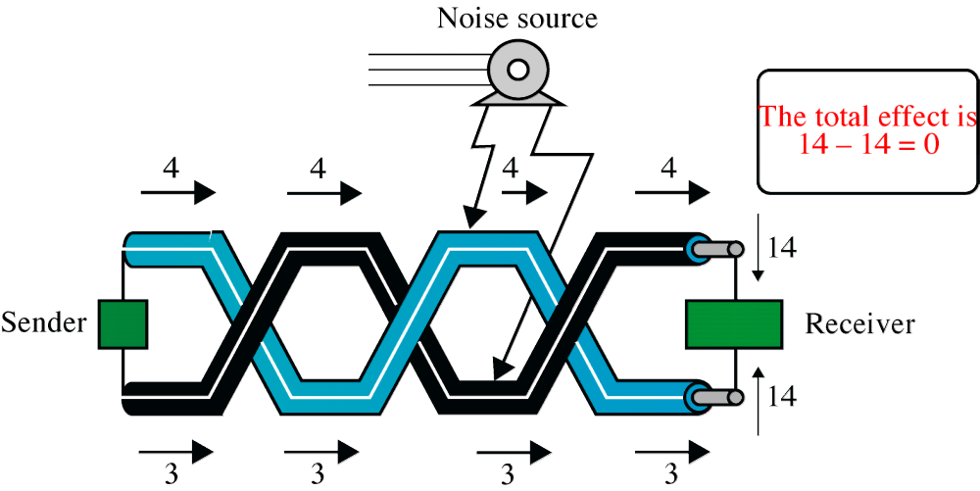
Noise on Twisted-Pair Lines
通过每隔一定距离交叉一次，两条导线上总的噪声影响就会相同。

Slide 10
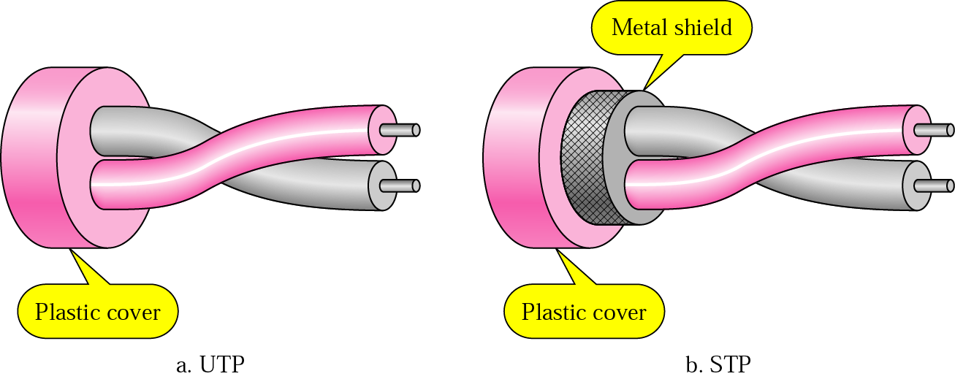
UTP and STP
非屏蔽双绞线UTP：具有易弯曲、易安装、重量轻等优点，且更加独立和灵活，适用于综合布线;
屏蔽双绞线STP：具有较高的数据传输速率和较好的耐腐蚀能力；但由于费用相对较高，不易弯曲布线，且需要配有支持屏蔽功能的特殊连接器和相应的安装技术，所以并未真正得到流行。

Slide 11
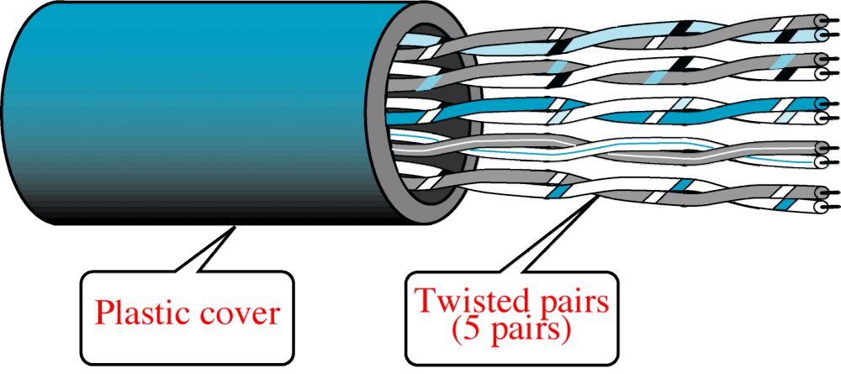
Unshielded Twisted-Pair Cable
EIA制定了一种按质量划分UTP等级的标准，每一种电缆类别都有特定的用途。
  1是最低档的，5是最高档的，下图是一个有五对线的非屏蔽双绞线。

Slide 12
Categories of unshielded twisted-pair cables
Category
Bandwidth
Data Rate
Digital/Analog
Use
1
very low
< 100 kbps
Analog
Telephone
2
< 2 MHz
2 Mbps
Analog/digital
T-1 lines
3
16 MHz
10 Mbps
Digital
LANs
4
20 MHz
20 Mbps
Digital
LANs
5
100 MHz
100 Mbps
Digital
LANs
6 (draft)
200 MHz
200 Mbps
Digital
LANs
7 (draft)
600 MHz
600 Mbps
Digital
LANs

Slide 13
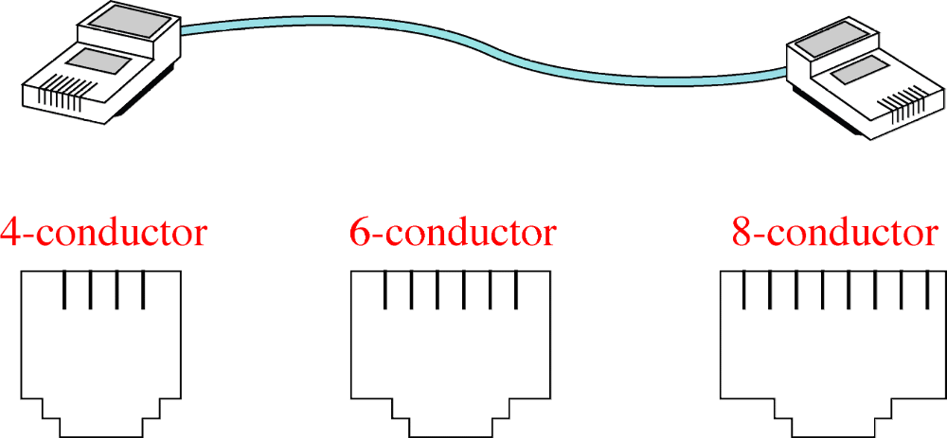
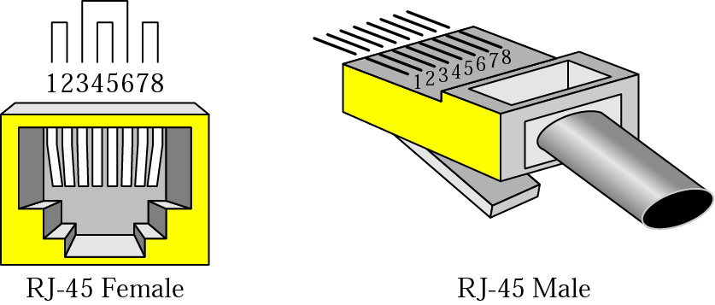
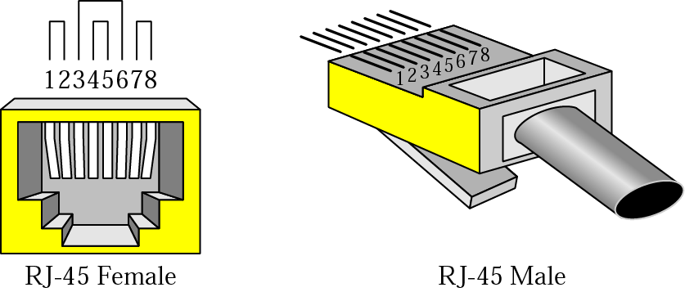
UTP Connectors
UTP连接器中最常用的是带有8针传导头的连接器，每根针都与四对双绞线中的一根导线相连。

Slide 14
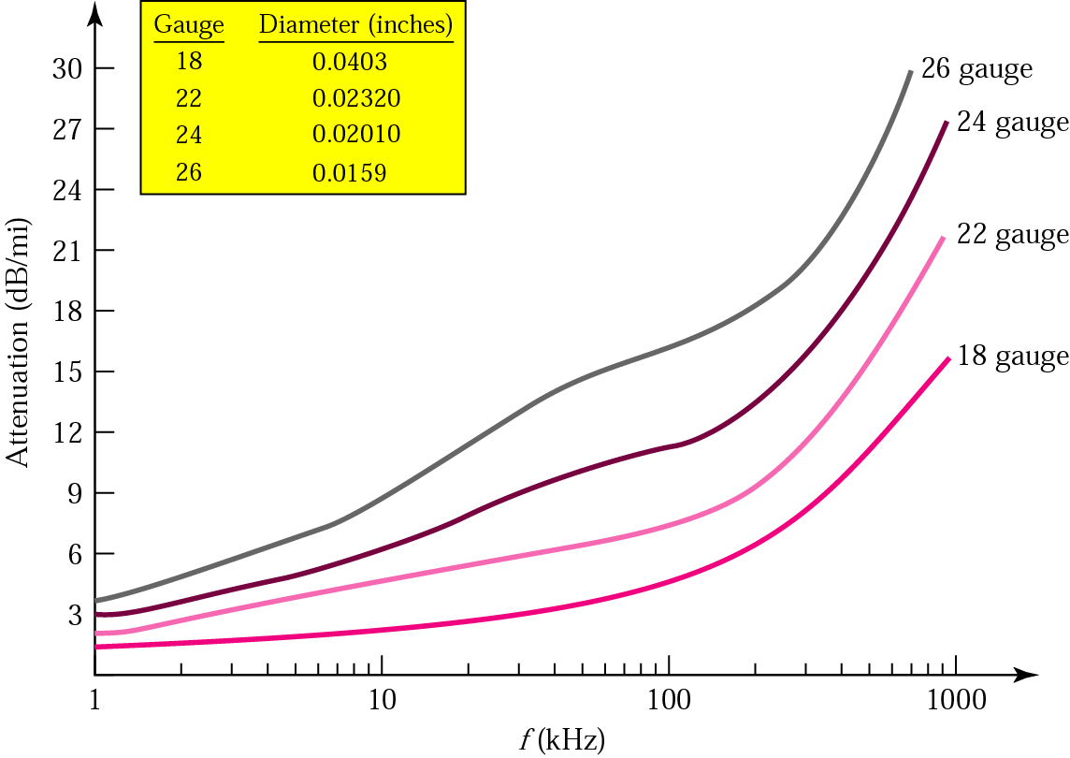
UTP performance

Slide 15
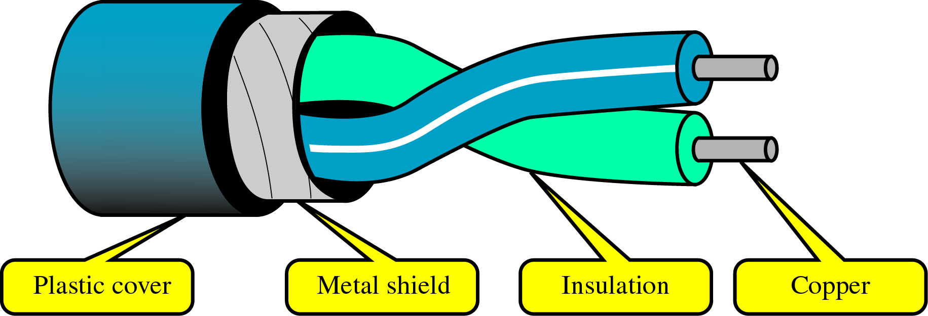
Shielded Twisted-Pair Cable
屏蔽双绞线：在每一对导线外都有一层金属箔或是网格，使电磁噪声不能穿透进来，以消除来自另一线路上不期望的串扰干扰。
  串扰：一条线路接收了在另一条线路上传输的信号时就会发生。

Slide 16
Note:
Coaxial cable

Slide 17

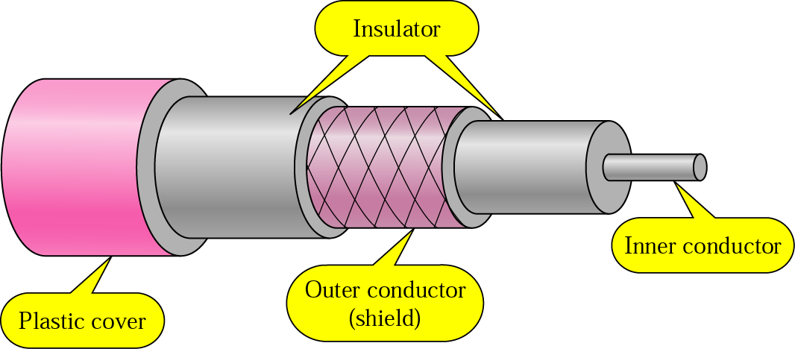
Coaxial cable
由于介质的传导方式不同，同轴电缆能够传输比双绞线更宽的频率范围的信号。
外层的金属包层既作为屏蔽层又作为导体的一部分构成回路。

Slide 18
Categories of coaxial cables
各种同轴电缆根据它们的无线电波控制RG级别来分类
  无线电波控制RG编号：表示了一组唯一的物理特性，包括内层导体的线路规格、内层绝缘体的厚度和类型、屏蔽层的组成，以及外包装的规格和类型。
  RG的每一个级别定义的电缆都适用于一种特定功能。
Category
Impedance
Use
RG-59
75 Ω
Cable TV
RG-58
50 Ω
Thin Ethernet
RG-11
50 Ω
Thick Ethernet

Slide 19
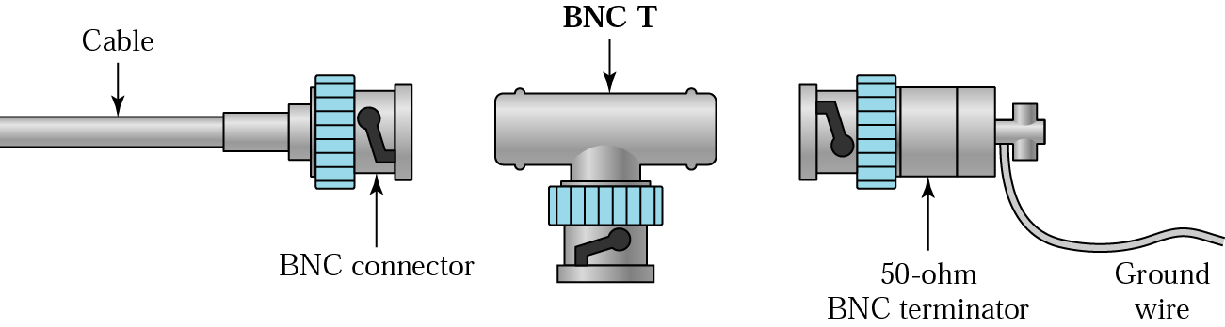
BNC connectors
套筒式连接器：
  卡销式网络连接器BNC：只需推入插口并旋转半圈。
  T型连接器：允许在细缆以太网中使用辅助电缆或从主干上引出分支。
  终结端子：用于总线型拓扑中，在主干电缆端头吸收电磁波并消除回声反射。

Slide 20
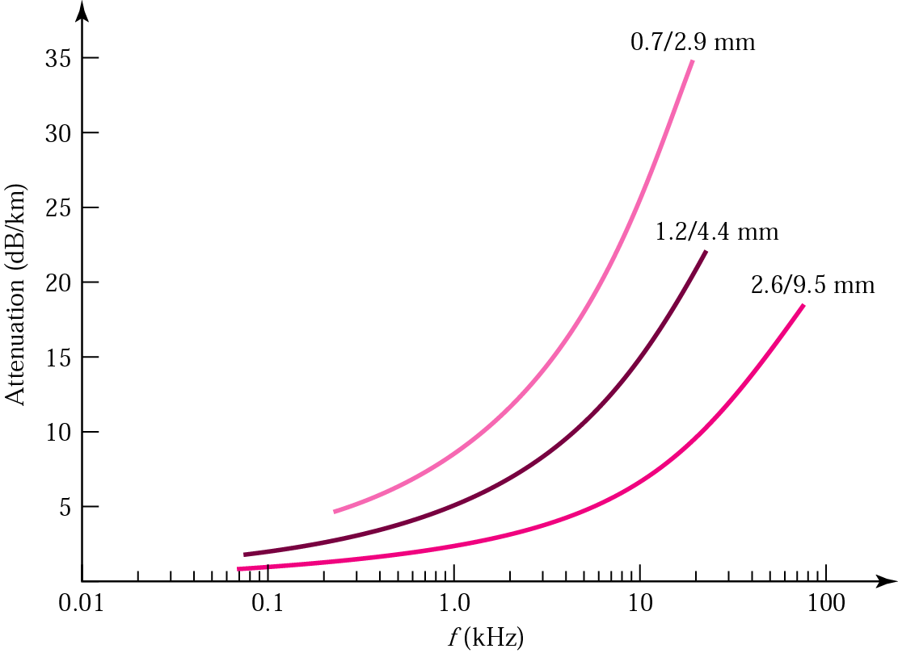
Coaxial cable performance

Slide 21
Note:
Optical fiber Cable

Slide 22
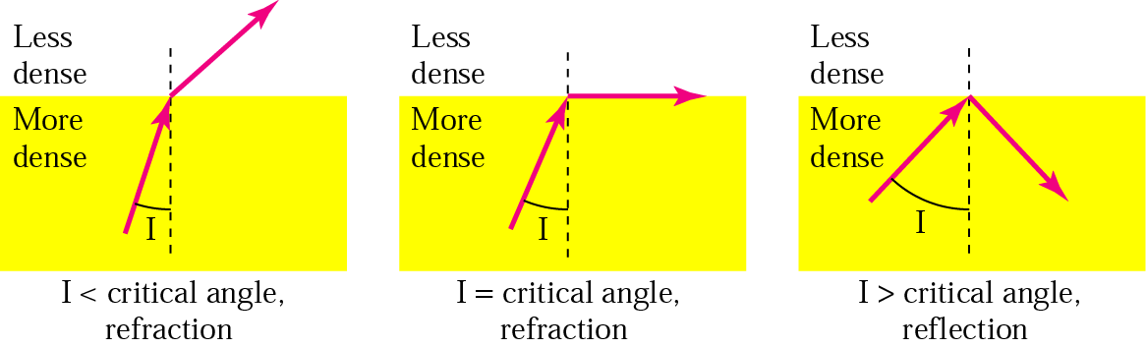
Bending of light ray
光的自然特性：光是一种电磁能量形式，它在真空中传播最快，达到300 000km/s，它的速度依赖于所穿越的传输介质的密度，密度越大速度越低。
  折射：当光从一种密度的介质进入另一种密度的介质时，由于光的速度发生了变化导致光线改变了方向。
  全反射角：使折射角达到90°的入射角。
  反射：入射角大于全反射角时发生的现象。

Slide 23
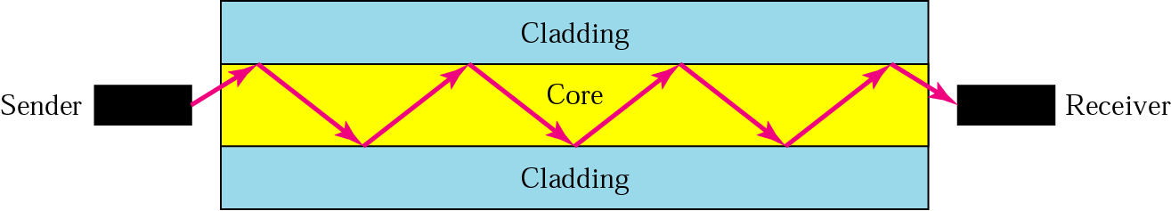
Optical fiber
光纤利用全反射将光线在信道内定向传输。
  光纤的中心是玻璃或塑料的芯材，外面填充着密度相对较小的玻璃或塑料材料。
  两种材料的密度差异必须达到能够使芯材中的光线只能反射回来而不能折射入填充材料的程度。
  信息被编码成一束以一系列开关状态来代表0和1的光线形式。

Slide 24
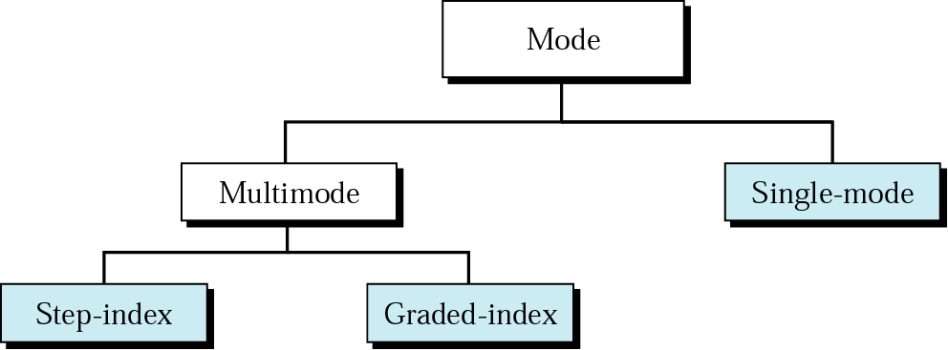
Propagation modes
两种在光纤信道中传播光线的模式。
  多模光纤：多束光线从光源经由芯材通过不同的光路传播，光线在光缆中的传播模式依赖于芯材的结构。
    又可以进一步分为阶跃模式和渐变模式。
  单模光纤：光线沿水平方向传播。

Slide 25
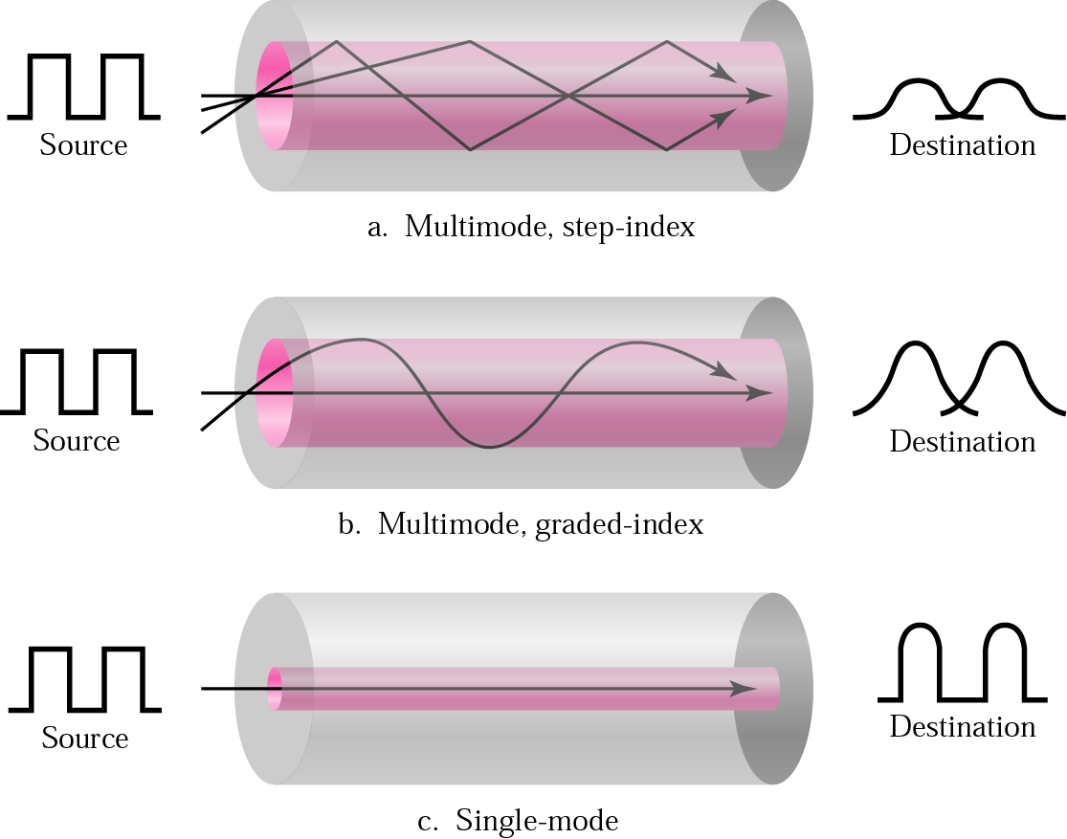
Multimode Step-Index
多模阶跃式光纤
  芯材的密度从中心到边缘都是一致的。
    阶跃：芯材与边界处填充材料密度的突然变化。
  在传播路径上的差异使得不同的光线在不同的时刻到达终点，导致传输的信号被传播延迟扭曲，从而限制了数据速率并使阶跃模式在某些要求精确性的应用中不适用。

Slide 26
Multimode Graded-Index
多模渐变光纤
  芯材的密度从中心到边缘是变化的，中心密度最大，向外逐渐变小，到达边界时最小，密度的不断变化使得光线逐渐弯曲成一条曲线。
  减少了信号通过缆线后的扭曲。
  变化的折射过程使每束光线在一定时间内传播的距离不断变化，导致每隔一定距离不同的光线会相交，将接收器放到相交段可获得精确度好得多的重建信号。

Slide 27
Fiber types
光纤通过芯材的直径与填充材料直径的比值来分类。
Type
Core
Cladding
Mode
50/125
50
125
Multimode, graded-index
62.5/125
62.5
125
Multimode, graded-index
100/125
100
125
Multimode, graded-index
7/125
7
125
Single-mode

Slide 28
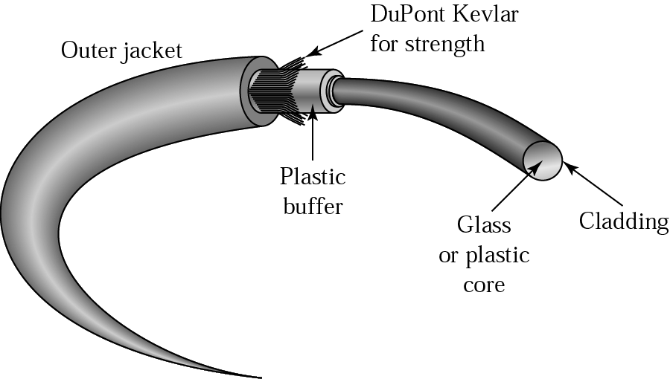
Fiber Construction
光纤的结构

Slide 29
Fiber Light Source
光缆的作用是从源到目的地的光线进行包容和定向。
传输特性：利用光导纤维传递光脉冲来进行的,有光信号为1，无光信号为0，光信号在光纤中进行全反射。
光传输系统一般由光源、光纤线路和光探测器组成。
  光源：采用发光二极管(适用于多模光纤)或半导体激光器(适用于单模光纤)，在电信号脉冲作用下产生出光脉冲；
  光纤线路：光脉冲在光纤线路上传送；
  光探测器：利用光电二极管做成光探测器，将检测出的光脉冲还原成电脉冲信号。

Slide 30
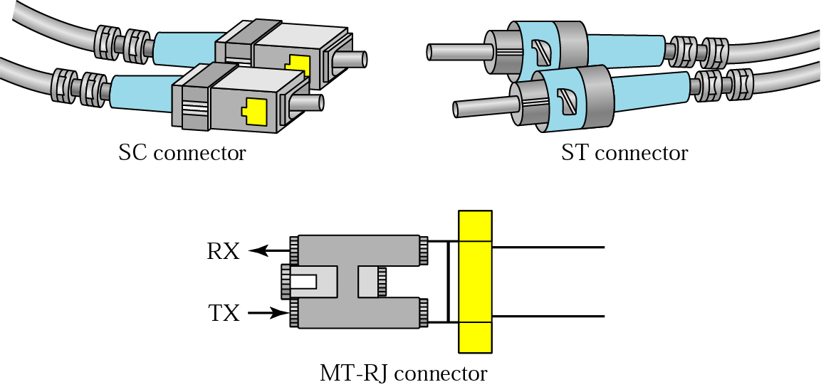
Fiber-optic cable connectors
光纤连接器必须非常精确。
  任何一段芯材未能与另一段光纤或是光敏二极管对齐就会导致信号重新反射回发送方，而且两个相连信道在大小上的任何差异都会导致信号传播角度的变化。

Slide 31
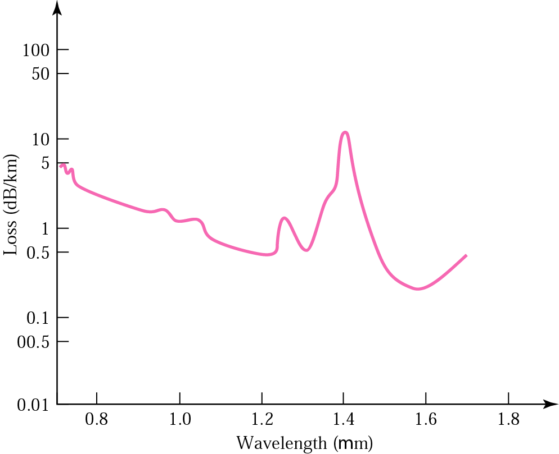
Optical fiber performance

Slide 32
Fiber Light Source
光纤的优点：
  噪声抑制
  更小的信号衰减
  更高的带宽
光纤的缺点：
  费用
  安装/维护
  脆弱性

Slide 33
7.2 Unguided Media: Wireless
Radio Waves
Microwaves
Infrared

Slide 34
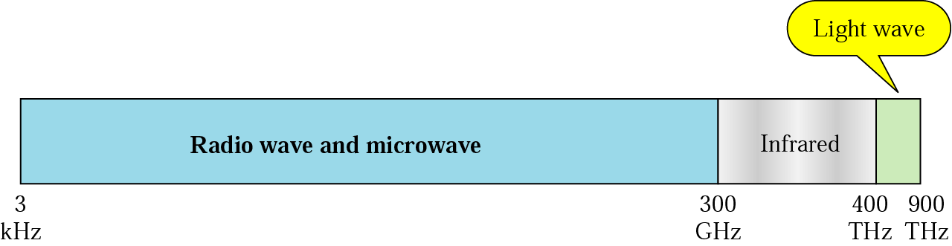
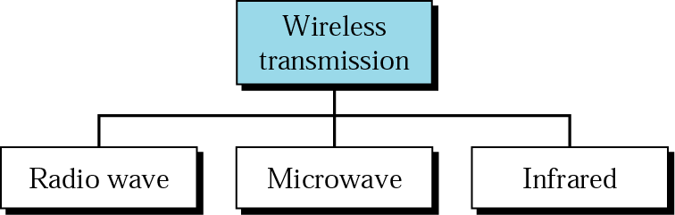
Wireless transmission waves
可应用于无线通信的频段：
  无线电波、微波、红外线

Slide 35
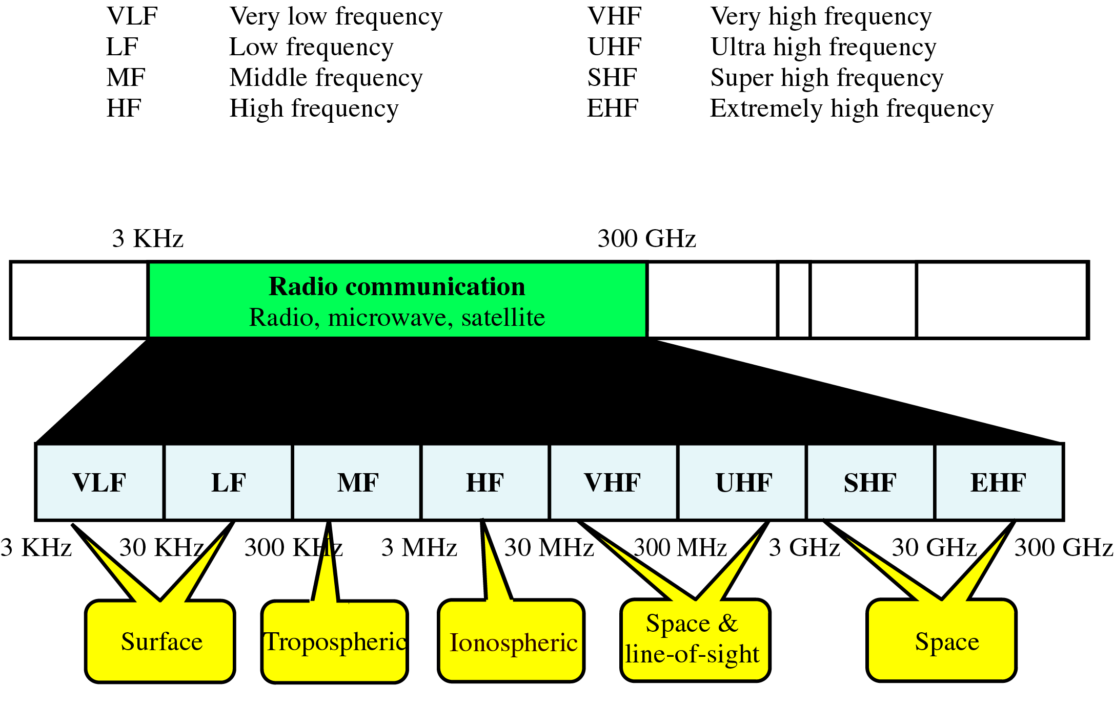
Radio Communication Band
无线通信波段

Slide 36
Bands
无线电波传输的传播类型选择取决于信号的频率。
Band
Range
Propagation
Application
VLF
3–30 KHz
Ground
Long-range radio navigation
LF
30–300 KHz
Ground
Radio beacons and
navigational locators
MF
300 KHz–3 MHz
Sky
AM radio
HF
3–30 MHz
Sky
Citizens band (CB),
ship/aircraft communication
VHF
30–300 MHz
Sky and
line-of-sight
VHF TV,
FM radio
UHF
300 MHz–3 GHz
Line-of-sight
UHF TV, cellular phones,
paging, satellite
SHF
3–30 GHz
Line-of-sight
Satellite communication
EHF
30–300 GHz
Line-of-sight
Long-range radio navigation

Slide 37
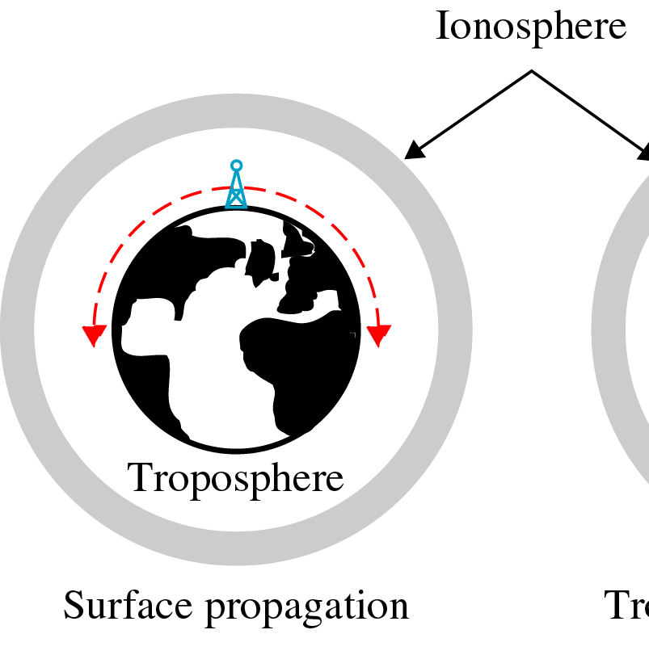
Propagation Types
无线电波的五种传播方式：地表传播、对流层传播、电离层传播、视线传播、空间传播。
无线电技术将大气层分为两层：
  对流层：是离地面大约30英里的大气层，充满空气；
  电离层：在对流层之上而在太空之下的大气层，充满电离的离子。
地表传播：无线电波的传播通过大气的最低层进行，紧靠地球表面，信号从发送天线向各个方向发出后就会沿着地球表面呈曲线传播。
  传播距离取决于信号能量。

Slide 38
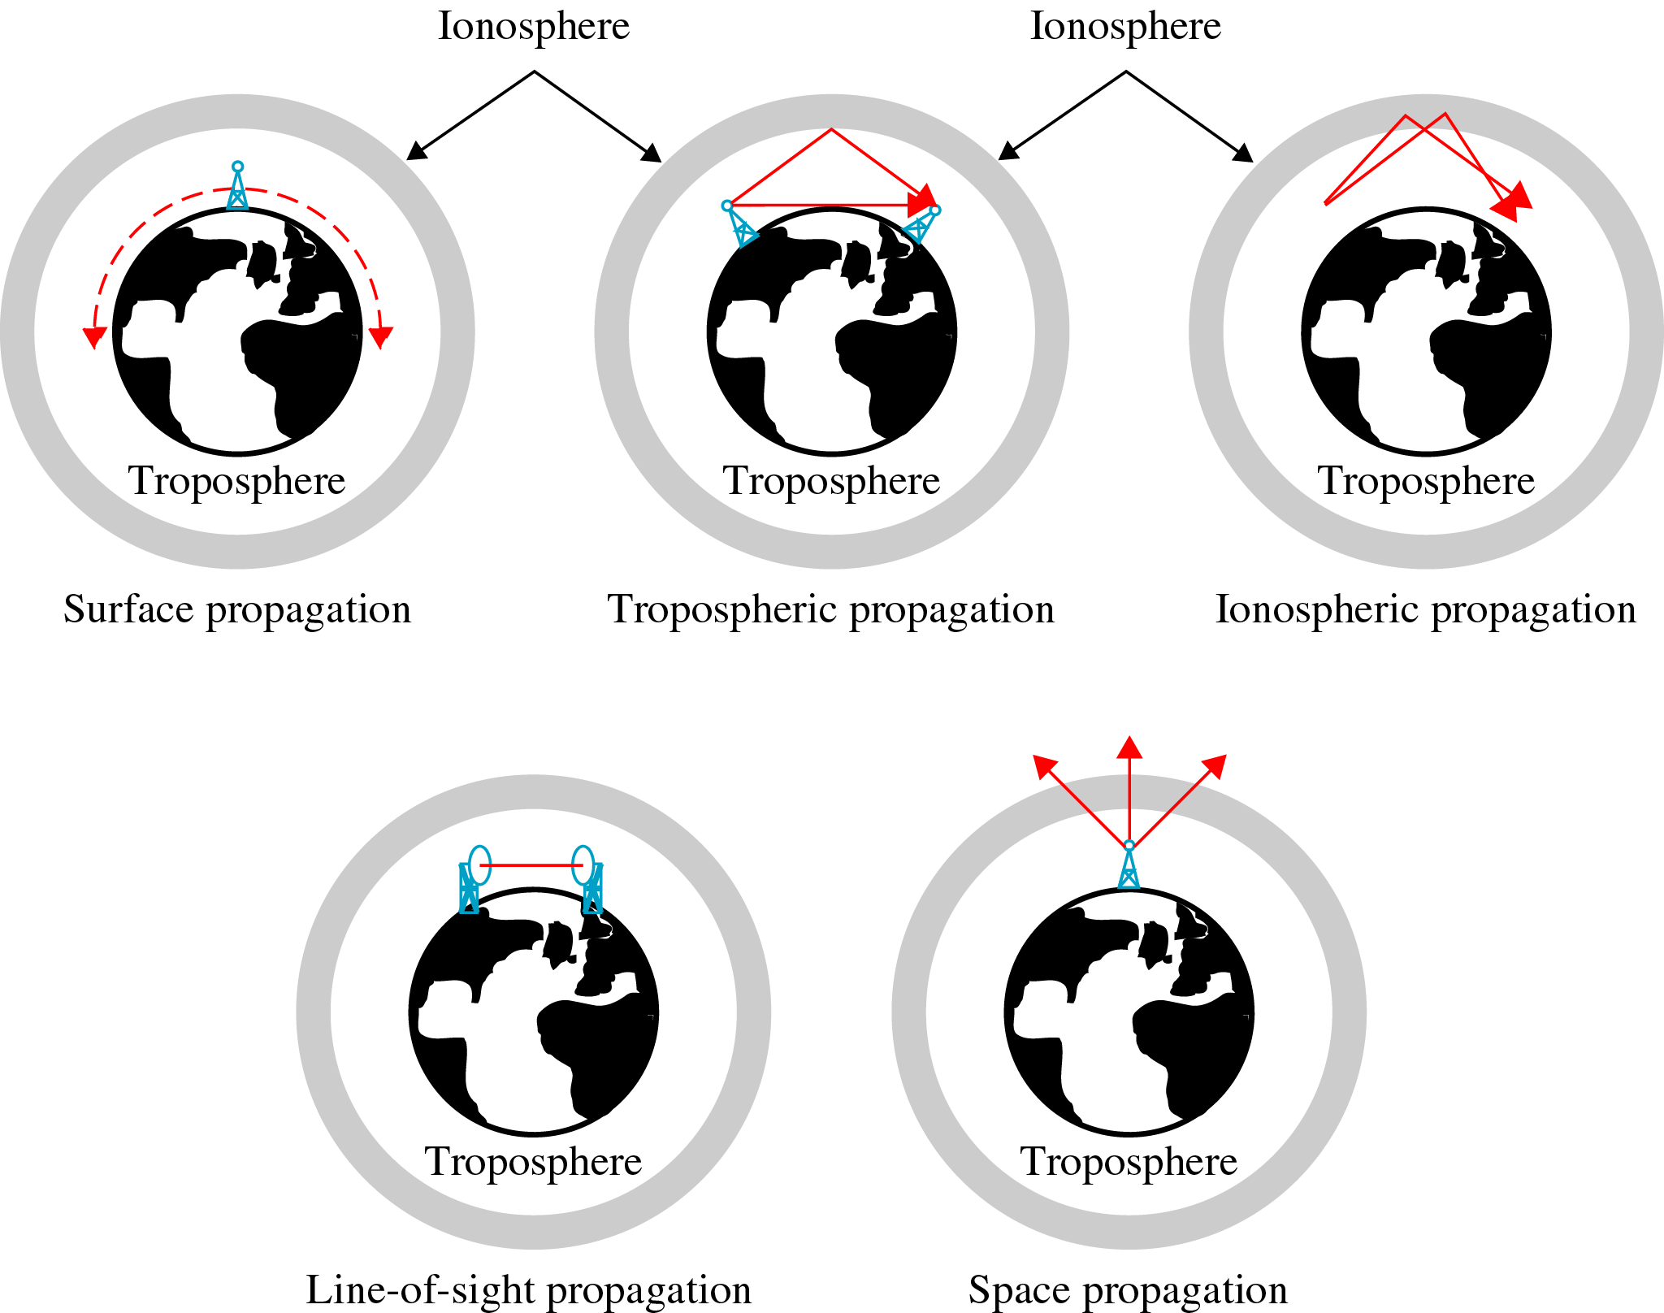
Propagation Types
对流层传播：有两种方式
  信号以直线形式从一根天线发送到另一根天线了；
    要求接收方和发送方在视线所及的范围内。
  信号以一定角度向对流层的较高层次广播，然后反射回地面。
    可以覆盖更远的距离。
电离层传播：更高频的无线电波向上发射到电离层并由该层反射回地面。
  可以较低的能量传播更远的距离

Slide 39
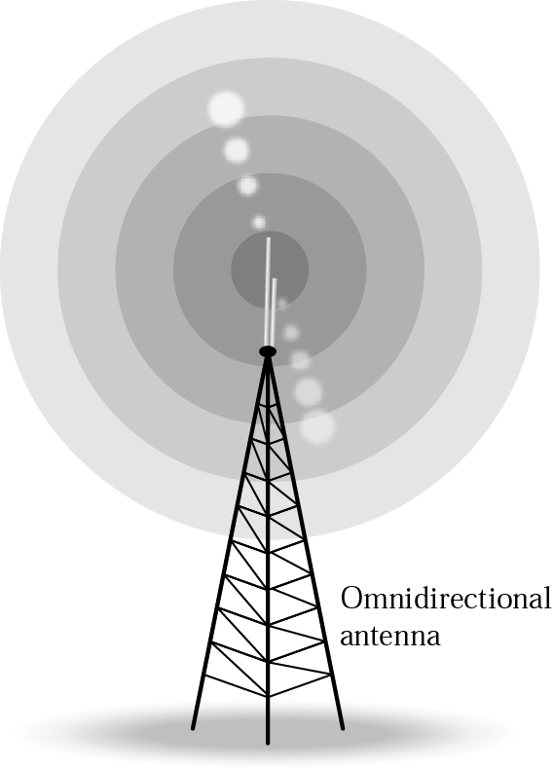
Propagation methods
视线传播：甚高频信号直接从一根天线直线传输到另一根天线，天线必须是有方向的，并且是相向的。
  由于无线电波的传输并不能完全聚焦，因此视线传播实质是不可能的。
空间传播：实质是有中继站的视线传播，采用卫星中继来代替大气折射，通过卫星将信号转给接收者。

Slide 40
Note:
Radio waves are used for multicast communications, such as radio and television, and paging systems.

Slide 41
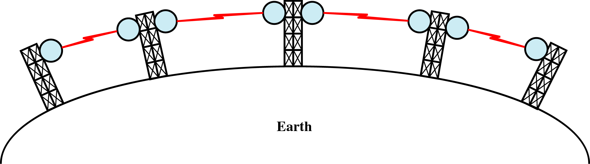
Terrestrial Microwave
微波需要视线传播的发送和接收设备，信号传输的覆盖范围主要依赖于天线的高度(将塔建在山上)。
微波一次只能沿一个方向传输，因此需要两种频率来支持双向传输，每种频率都有自己的发送和接收器。
转发器：将天线接收的信息重新转化成可以发送的形式(使用新频率或老频率)，并转发到下一个天线。
  为大多数当代的全球电话系统提供了基础。

Slide 42
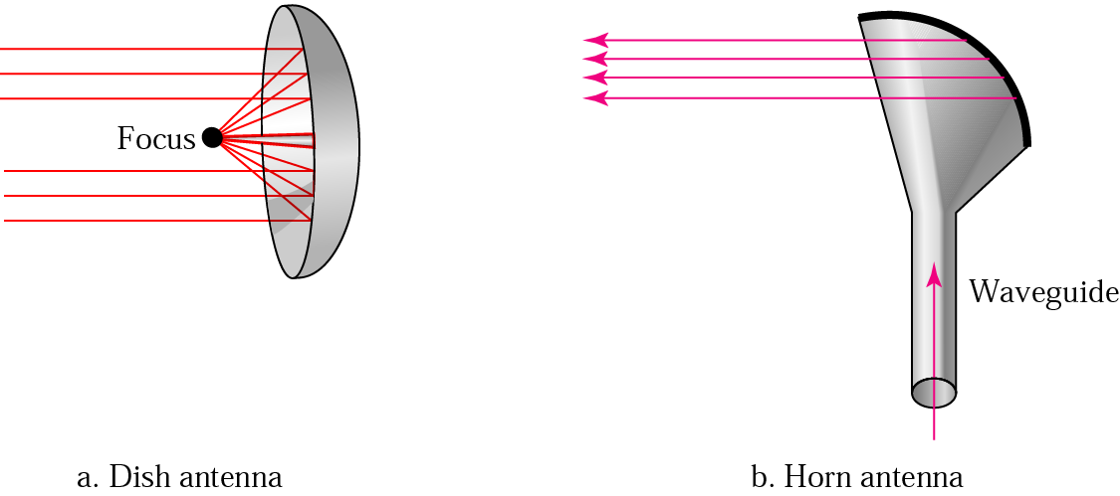
Parabolic Dish Antenna
碟形抛物面天线：按照抛物面的几何形状制造的，每一条和对称轴平行的直线(视线)在经过抛物面反射后都聚焦在一个叫做焦点的共同点上。
碟形抛物面的功能：像一个漏斗，把大范围内的电波集中起来并将它们定向到一点上。
  通过这种方式能比采用单点形的天线对信号恢复的更多。
  信号的发出是通过指向碟形面的喇叭天线的。

Slide 43
Horn Antenna
喇叭天线的功能：像一个巨大的勺子，向外传输从杆部广播上来，并经曲面形头部偏转后形成一系列紧密的平行波束向外发送；接收的传输信号经过勺状头部的聚焦后向下偏转到杆部。

Slide 44
Note:
Microwaves are used for unicast communication such as cellular telephones, satellite networks, and wireless LANs.

Slide 45
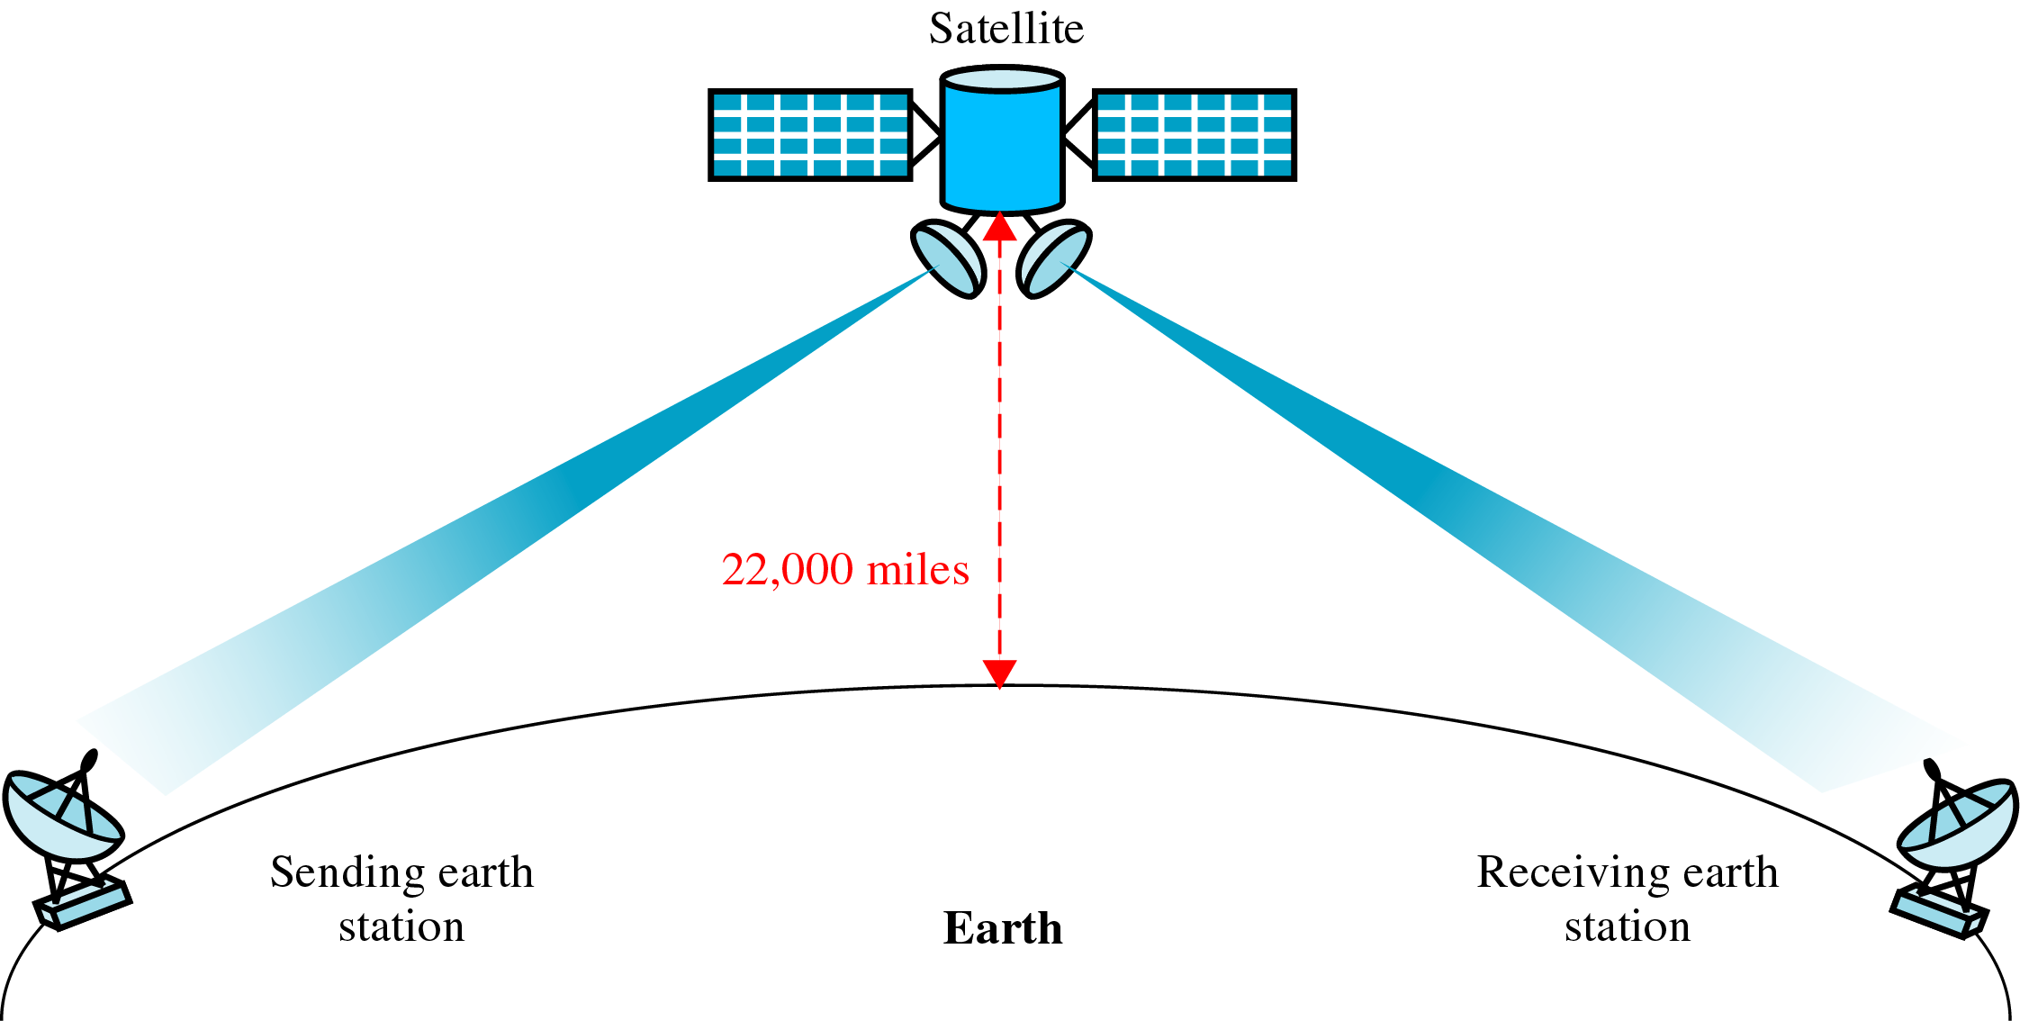
Satellite Communication
卫星通信：像有一个轨道卫星作为一个中继站的视线微波传播，基本原理和地面微波一样，只是用卫星作为超高天线和转发器，提供远距离通信的能力。

Slide 46
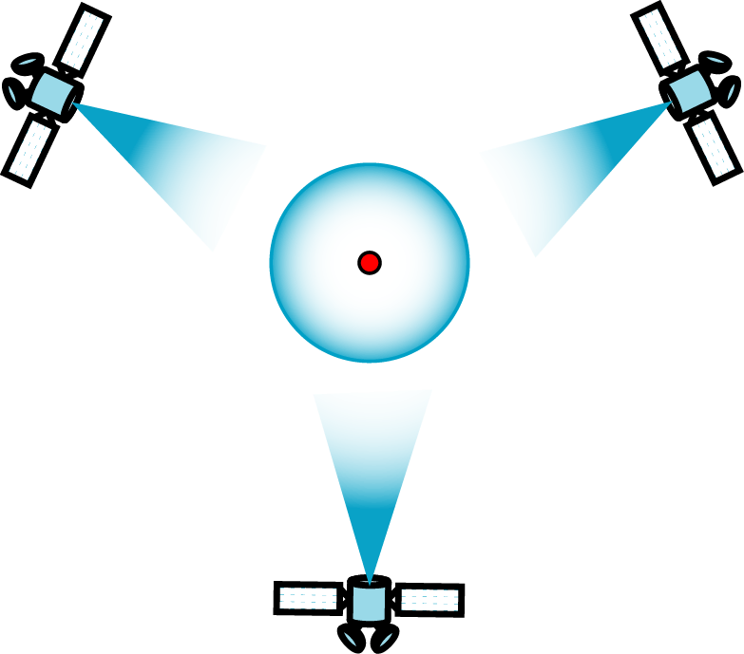
Geosynchronous Orbit
地球同步卫星：为保正持续通信,卫星必须与地球同步运行,这种卫星称为地球同步卫星。
轨道运行速度由卫星离地面的距离决定，所以只有一条位于距离地面22000英里的位于赤道平面的同步轨道。
至少要在同步轨道上等距离的安放三颗卫星才能提供全球通信服务！
卫星通信的频带：为卫星保留的频带在千兆赫区域内，每一颗卫星使用两个波段，分别用于发送和接收。
  卫星频带的分配情况见书表7－2。

Slide 47
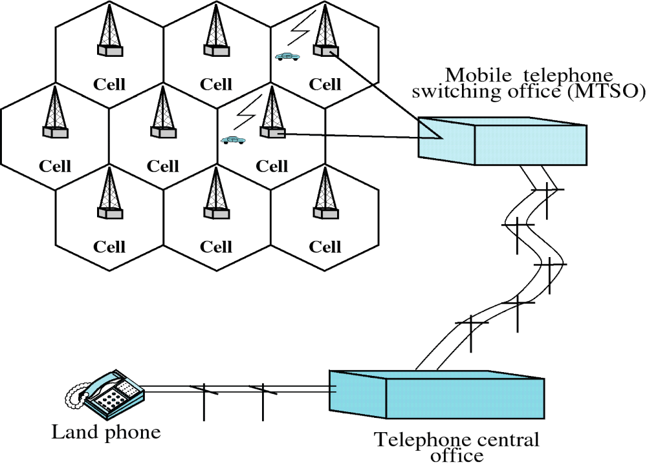
Cellular System
蜂窝电话是为在两个移动设备之间、或在一个移动单元和固定单元之间建立稳定的通信连接而设计的。
蜂窝服务区域
蜂窝单元
基站
移动电话交换局
中央电话站
计算机中心

Slide 48
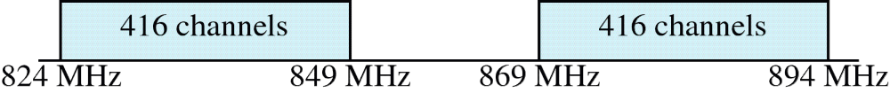
Cellular Bands
蜂窝单元的大小可以根据区域内的人口增大或减小。
蜂窝单元的传输能量保持在低水平以免干扰其他单元。
蜂窝波段:移动电话和基站间的模拟通信采用调频技术.
  824－849MHz波段：用于移动电话发起的通信。
  869－894MHz波段：用于固定电话发起的通信。
  载波频率之间间隔30KHz，每个波段可支持833个载波，但全双工通信需要两个载波频率，因此每个波段有416个信道可用。
  为防止干扰，每个蜂窝单元分配的信道与临近单元分配的信道不同，则每个蜂窝单元只能使用40个信道。

Slide 49
Cellular
传送——为了从移动电话发出一次呼叫
呼叫方输入7位或10位数字(电话号码)，并按下发送

移动电话机扫描波段寻找具有最强信号的连接建立通道

把数据发送到使用这个连接建立信道的最近基站

基站将数据发到移动电话交换局MTSO

MTSO将数据发送到中央电话站，如果被叫方允许呼叫就建立一条连接并将结果返回给MTSO

MTSO为这次呼叫分配一个空闲信道并建立这个连接

移动电话自动调整到新的信道并开始语音通信

Slide 50
Cellular
接收——固定电话拨打移动电话时
中央电话站把号码发送给MTSO

MTSO通过一个叫做页面调整的过程，向每个蜂窝单元发送查询信号，来寻找移动电话的位置

一旦移动电话被找到，MTSO就向该移动电话发送一个震铃信号

当移动电话应答时，MTSO就为本次呼叫分配一个信道，允许开始语音通信

Slide 51
Cellular
控制传递
  ——谈话过程中移动电话从一个蜂窝单元进入另一个
MTSO每隔几秒钟就监视一下信号强弱

信号强度降低了

MTSO就寻找一个能更好容纳通信的新单元

MTSO改变承载本次通信的信道
（从老的信道转换到新的信道上）
  这种控制很平稳，一般用户察觉不到。

Slide 52
Cellular
数字化
  模拟电路交换式蜂窝ACSC
    采用ACSC技术进行数字数据传输，需要最大速率在9600－19200bps之间的调制解调器。
  蜂窝数字包数据蜂窝CDPD
    CDPD提供了在现有蜂窝网络上开展低速数字业务的技术，它是基于OSI模型的。
    为了使用现有数字业务，CDPD使用了三分区域技术：是指三个使用19.2Kbps数据速率的蜂窝单元组合成一个57.6Kbps的信道(通过去掉一些额外开销可以容纳在56K交换线路上)。
    在这种方案下美国分成了12000个三分区域，每60个三分区域配合一台路由器。

Slide 53
Cellular
蜂窝电话的未来发展方向
  蜂窝电话正朝着将现有系统和卫星通信集成在一起的方向高速推进。
    这种集成将使地球上任何两个地点之间都可以使用移动电话。
  将蜂窝电话系统和个人计算机通信通过称为移动个人通信的技术融合起来。
    使人们能通过小型的、移动的个人计算机发送和接收数据、语音、图像以及视频信息。

Slide 54
Note:
Infrared signals can be used for short-range communication in a closed area using line-of-sight propagation.

